Slide 1
Jornada de Fortalecimiento de Entidades Federativas
Puebla
16 de enero del 2019

Slide 2
Diagnóstico
http://www.atlasnacionalderiesgos.gob.mx/apps/Declaratorias/
Declaratorias de Desastre
2000-2018
Declaratorias de Emergencia
2000-2018

Slide 3
Análisis
http://www.atlasnacionalderiesgos.gob.mx/apps/Declaratorias/
DESASTRE 2000-2018
EMERGENCIA 2000-2018

Slide 4
Impacto
Sismo
Deslizamiento Eloxochitlán
CT Dean

Slide 5
Impacto

Slide 6
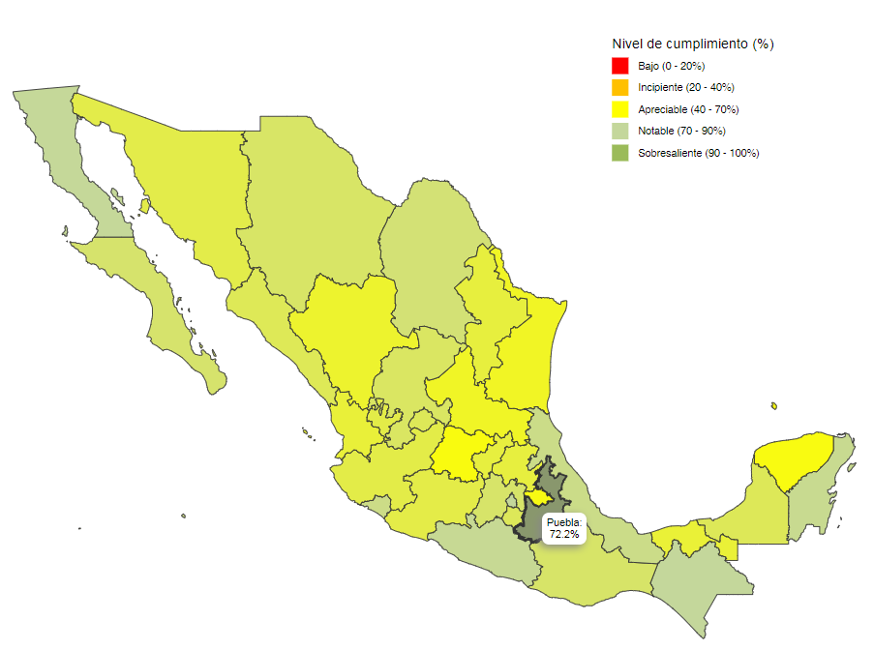
Políticas Públicas
Gestión Integral de Riesgos
http://www.atlasnacionalderiesgos.gob.mx/apps/IGOPP2/
Puebla 72.2 % - NOTABLE
Nacional
2do. Estado con mejor nivel de cumplimiento
Informe Estatal de Gobernabilidad y Políticas Públicas en Gestión del Riesgo de Desastres, CENAPRED (2018).

Slide 7
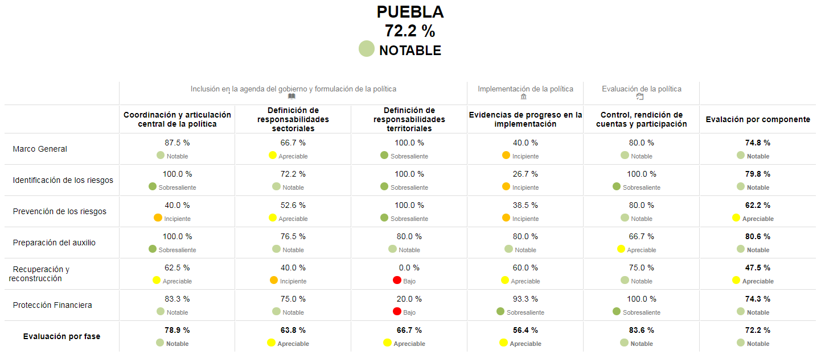
Políticas Públicas
Gestión Integral de Riesgos
1
2
1. Marco jurídico que establezca la actualización de los planes de desarrollo urbano y los planes de ordenamiento territorial después de ocurrido un desastre. Área de oportunidad para corregir los procesos de ocupación y uso del suelo que evidencien problemas o riesgos preexistentes.
2. Implementación de estructuras de protección financiera y/o transferencia de riesgos a nivel municipal, como parte de la Estrategia para la Gestión Integral de Riesgos (EGIR).

Slide 8
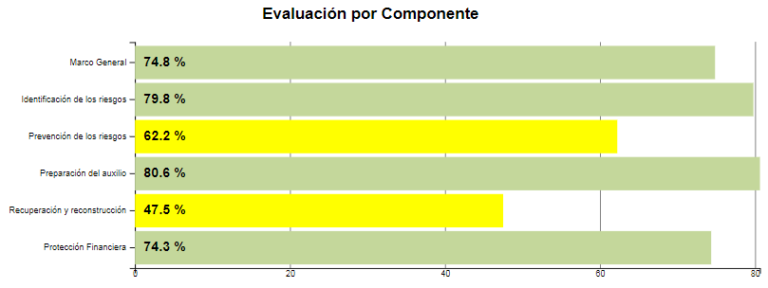
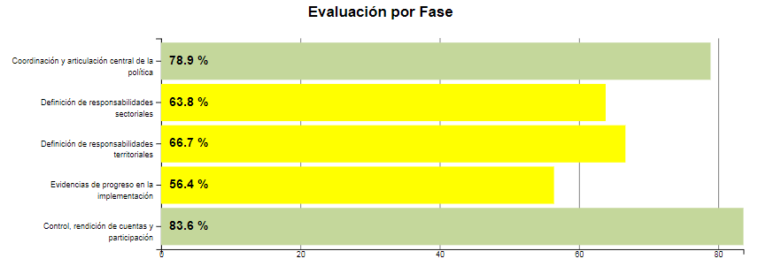
Políticas Públicas
Gestión Integral de Riesgos

Slide 9
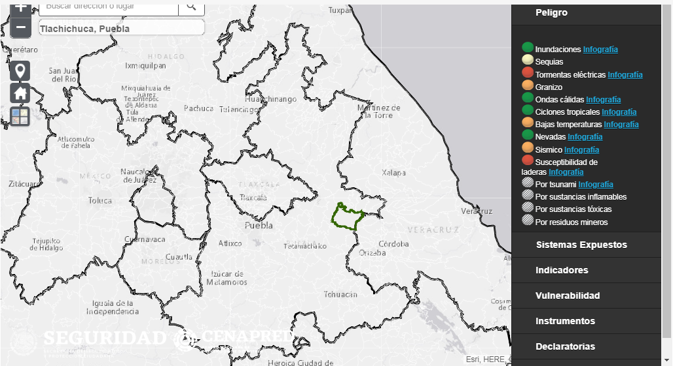
Perfil de Peligro(x Municipio)
http://www.atlasnacionalderiesgos.gob.mx/app/municipios/

Slide 10
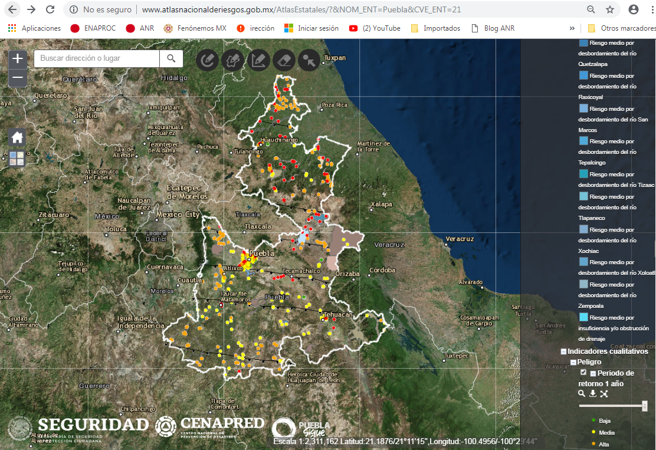
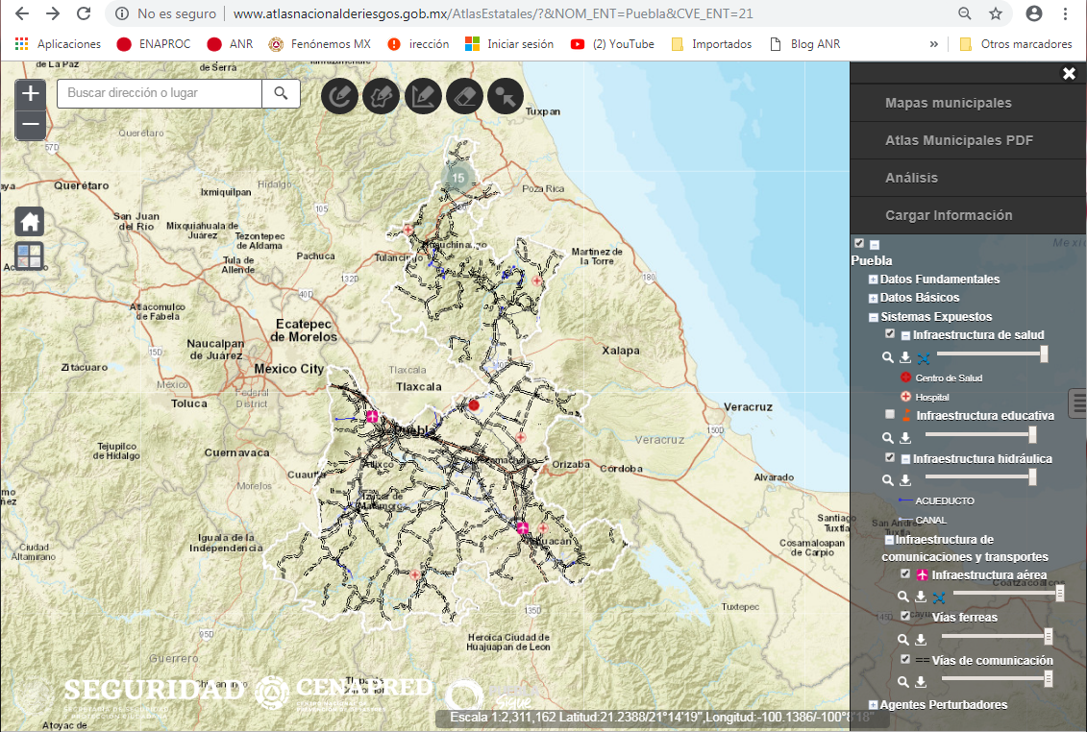
Atlas Estatal de Riesgos (2012)
http://www.atlasnacionalderiesgos.gob.mx/app/CoberturaEstatal/
http://www.atlasnacionalderiesgos.gob.mx/Puebla
36 capas de información

Slide 11
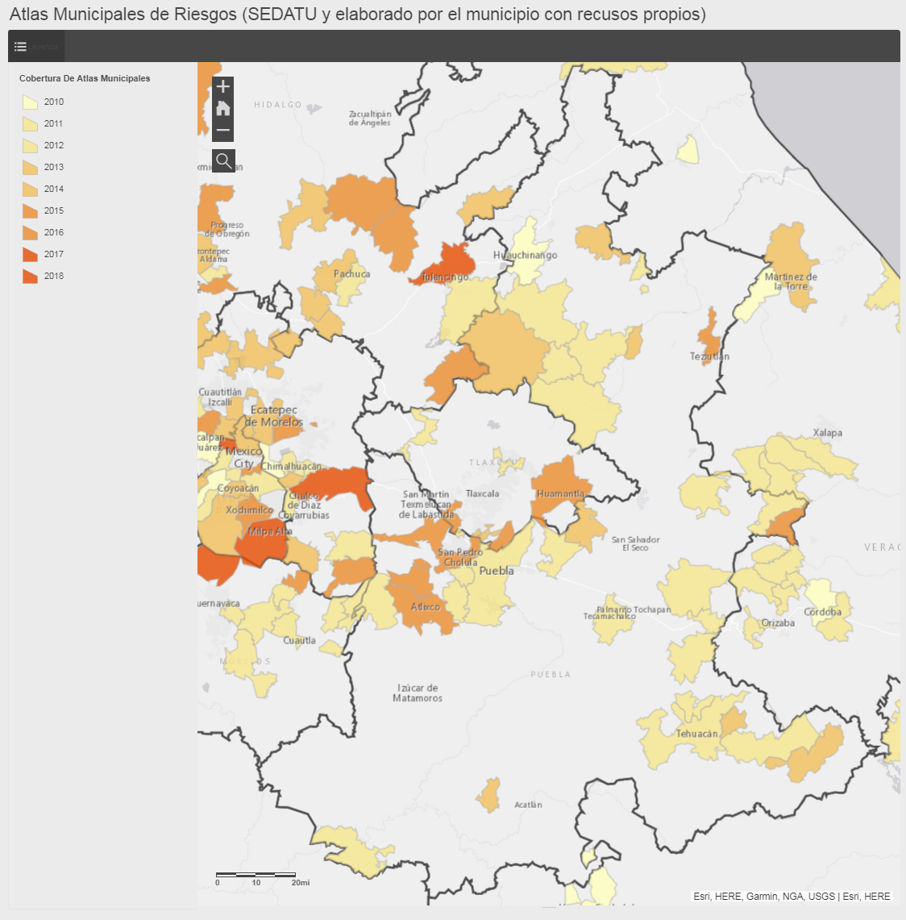
Atlas Municipales de Riesgos
(37/217)
http://rmgir.proyectomesoamerica.org/portal/apps/MapTools/index.html?appid=ab45cf1bfdf34a2da3f5ea6f7f2464c7
Aquixtla
Teziutlán
San Antonio Cañada
Guadalupe Victoria
Huejotzingo
Cañada Morelos
Zacatlán
Jopala
Nealtican
Puebla
Ajalpan
Huehuetla
San Miguel Xoxtla
Atlixco
Tecamachalco
Chichiquila
Tehuacán
Zoquitlán
Tianguismanalco
San Pedro Cholula
Chignahuapan
Esperanza
Ahuehuetitla
Tochimilco
Quimixtlán
Cuautlancingo
Santiago Miahuatlán
Ocoyucan
Ixtacamaxtitlán
Acajete
San Andrés Cholula
Xochiapulco
Huachinango
Nopalucan
Tetela de Ocampo
Ixcamilpa de Guerrero
Chalchicomula de Sesma

Slide 12
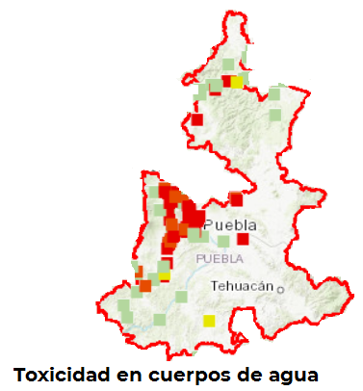
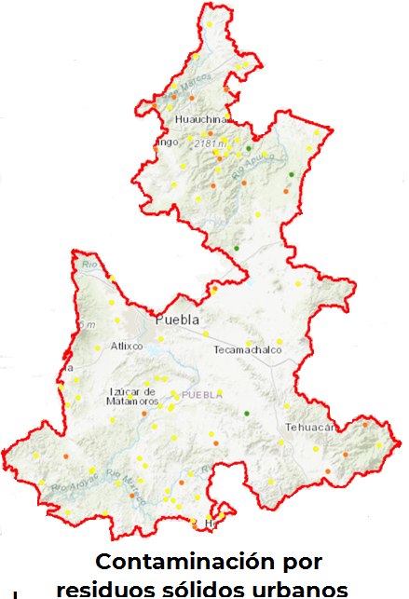
Análisis de peligros sanitario-ecológicos en Puebla
El 10% de los cuerpos de agua del estado de Puebla tienen un índice de peligro alto o muy alto por toxicidad.
El 8% de los sitios con residuos sólidos urbanos del estado de Puebla tienen un índice de peligro alto y muy alto por contaminación.
El municipio con índice de peligro por toxicidad de cuerpos de agua y contaminación por residuos sólidos urbanos muy altos es Zihuateutla.

Slide 13
Propuestas:
Gestión adecuada de los residuos desde la verificación de la existencia y adecuado funcionamiento de plantas de tratamiento de aguas residuales urbanas e industriales; así como de sitios de disposición final de residuos sólidos urbanos que se apeguen a la normatividad o en su caso realizar las modernizaciones correspondientes.
Saneamiento de los cuerpos de agua.
Promoción de la educación ambiental para la gestión de residuos como la separación de la basura, elaboración de composta, diseño de baños secos para evitar descargas en los ríos, recolección oportuna de la basura.

Slide 14
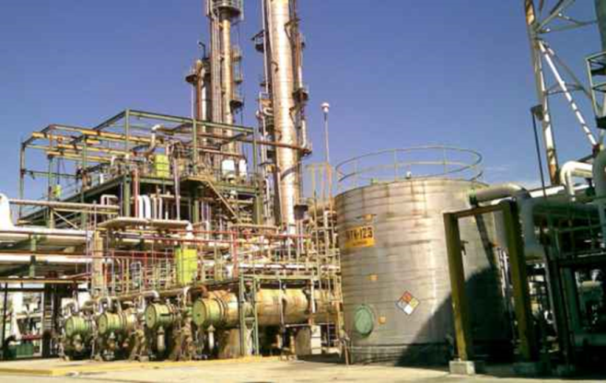
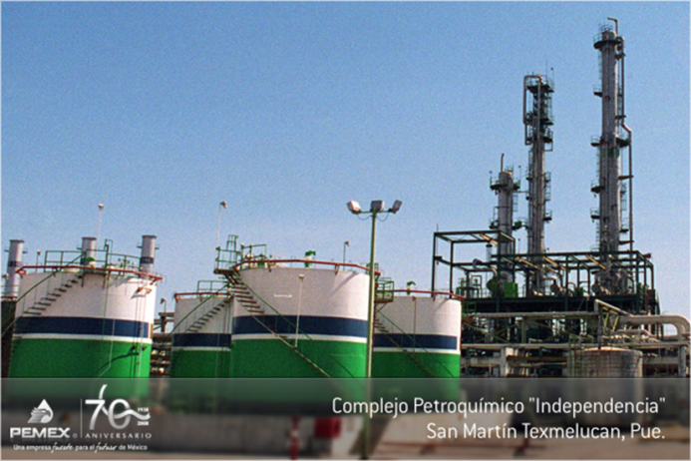
Riesgos químicos en el estado de Puebla
El estado de Puebla cuenta con actividad industrial y por el estado cruzan ductos de combustibles.
Se tienen registradas 50 instalaciones industriales que almacenan sustancias químicas peligrosas, tales como amoniaco, acetileno, alcohol etílico, gas LP, diésel, ácido clorhídrico, tolueno, xileno y acetona.
La actividad minera es principalmente de minerales no metálicos.
Se encuentran dos Terminales de Almacenamiento y Reparto de Combustibles (TAR) ubicadas en Puebla y Tehuacán.
Se encuentra ubicado el Complejo Petroquímico Independencia en San Martín Texmelucan.
Están las estaciones de bombeo La Ceiba, Zoquitlán; Catalina, Beristain, San Martín y Cima de Togo, que manejan gasolina magna y premium.

Slide 15
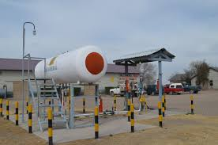
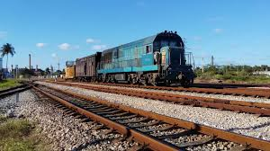
Riesgos químicos en el estado de Puebla
Tiene 75 plantas de almacenamiento y distribución de gas LP y estaciones de carburación.
Cuenta con una planta generadora de energía de ciclo combinado en Cuautlancingo y tres hidroeléctricas en Atlixco (2) y en Tlatlauquitepec.
Por el estado pasan 1,057 km de vías férreas a través de los municipios de Puebla, Tepeaca, Jesús de Nazareno, Las Ánimas y Moyotzingo por las cuales se transportan sustancias químicas peligrosas como anhídrido maléico, carbón mineral, coque de petróleo, diesel y fertilizantes principalmente.

Slide 16
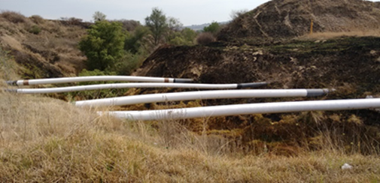
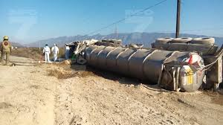
Riesgos químicos en el estado de Puebla
Cuenta con 1449 km de gasoductos y 934 km de poliductos con productos de refinación administrados por PEMEX.
Cuenta con las carreteras federales No. 93 Puebla – México con ramal a Tulancingo del Valle, la No. 135 Puebla – México tramo Tehuacán – Huitzo y la No. 182 Oaxaca – Puebla – México tramo Teotitlán de Flores Magón - Tuxtepec, por las que pueden transitar sustancias químicas peligrosas para su distribución.
Se tienen registrados 104 accidentes ocurridos durante el transporte de sustancias químicas peligrosas en el periodo 2010-2016, en los cuales estuvieron involucradas diésel, gasolina, gas LP, ácido sulfúrico, amoniaco y principalmente.

Slide 17
Acciones de fortalecimiento para el estado de Puebla
Adecuado ordenamiento territorial tomando en cuenta los aspectos de peligro y riesgo químico para su asignación.
Respetar las franjas de desarrollo o derechos de vía de los ductos que conducen sustancias peligrosas
Capacitación del personal de protección civil para la correcta interpretación de los atlas municipales de peligro y riesgo y continuar desarrollando los atlas de los municipios faltantes.
Elaboración de los planes de contingencia municipales para la atención de emergencias químicas.
Trabajo coordinado en las actividades de perforación y excavación realizadas durante actividades de mantenimiento de tuberías de agua potable y drenaje, así como introducción de otros servicios.
Capacitación del personal de las unidades de protección civil en la atención de emergencias químicas.
Equipo de protección personal adecuado al tipo de emergencia que pueda presentarse.
Fomentar la creación de más Grupos Locales de Ayuda Mutua Industrial para fortalecer la atención de emergencias y optimizar recursos materiales y humanos

